Slide 1


Slide 2
سامانه و شفافیت اطلاعات
پژوهشکده سیاست‌پژوهی و مطالعات راهبردی حکمت

Slide 3
انقلاب کشاورزی
انقلاب صنعتی
انقلاب اطلاعات
نقاط عطف زندگی بشر؛
قرن هفدهم میلادی
تحولات در روش کاشت و برداشت‌ و تنوع محصولات تولیدی کشاورزی
قرن بیستم میلادی
پیشرفت عظیم فناوری اطّلاعات اعم از استفاده از رایانه، پرتاب ماهواره، همه‌گیریِ اینترنت، فضای مجازی، کالاهای اعتباری و ...
قرن هجدهم میلادی
استفاده از نیروی ماشین به جای نیروی انسان و تحول عمده در بافندگی، ذغال‌سنگ و ذوب‌آهن

Slide 4


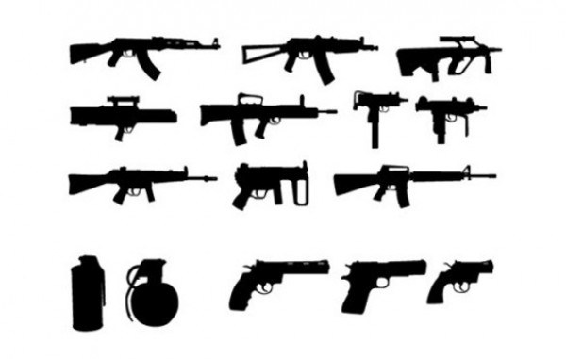

قدرت خاکستری
منابع قدرت؛
قدرت
آبی
قدرت
زرد
قدرت سرخ

Slide 5
ملاحظات عصر اطلاعات؛
کانالیزه کردن
هرس کردن
هم‌افزایی

Slide 6
رصدخانه اقتصادی؛
اِشراف اطلاعاتی
صحیح
دقیق
به‌هنگام

Slide 7

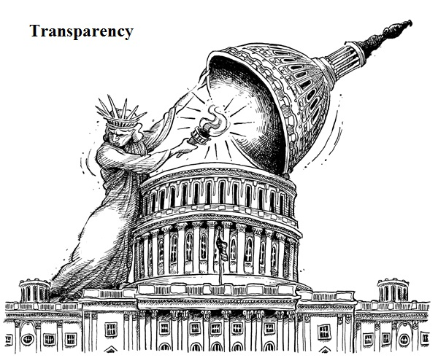
خصوصیات حکومت خوب از منظر "جیمز مدیسن"؛
«اول آن که یک حکومت باید توانایی کنترل اتباع خود را داشته باشد و سپس باید بتواند خودش را کنترل کند».
شفافیت و رصد؛
Monitoring
Transparency

Slide 8
تعریف شفافیت اقتصادی؛
درجه‌ای که سیاست‌ها و عمل‌کردهای تجاری، و فرآیند تحقق آن‌ها، باز و قابل‌پیش‌بینی باشد.
(سازمان تجارت جهانی (WTO) - 2014)
اطلاعات همان‌گونه که فرستنده درک کرده توسط مخاطب دریافت شود
کمیت اطلاعات ارائه شده و سطح دسترسی برای گروه‌های ذی‌نفع
شفافیت منعکس­کننده­ی مشخصات؛
افشاء (disclosure)، صحت (accuracy) و عدم­گنگیت (clarity) بیان و ارائه است.
انتخاب نوع رسانه، حساسیت متنی، انسجام زبانی، ارائه، مدیریت حجم صدا و ارتباط و ...

Slide 9


ابعاد مقوله شفافیت
اقتصادي شفاف پيشانيِ اقتصادي مقاوم
عدم شفافيت، پاشنه آشيل اجراي طرح هاي ملي
­یقه­ی سفید و دامانِ نفتي!
احیاء و تحکیم اعتماد مردم به نظام
بازيِ Win-Lose يا Win-Win ؟
بهينه يابي و بهينه سازي
جامعِ آزادی و برابری
درون‌زا
و
برون‌گرا
چرایی شفافیت اقتصادی؟
حجم قاچاق 25 میلیارد دلاری در نسبت با حجم 100 میلیارد دلاری کالا در کشورمان خود نشان از سازمان‌یافته بودن مقوله‌ی قاچاق و فقدان حداقل شفافیت و تبادل اطلاعاتِ بین سازمانی است.
شفاف‌بودن دولت در واقع امر همان پاسخ‌گو accountability)) بودنش است، پاسخ‌گویی در اتخاذ سیاست‌ها، روش‌ها و اجرا.
«اگر منشاء درآمد دولت جامعه نباشد، دیگر دولت نیست بلکه یک دربار است و سوداگران و صاحبانِ کسب‌و‌کارِ آن دیگر صرفاً درباری هستند و نه کارآفرین. (برای مثال) خانواده‌ی سلطنتی سعودی با اتباع خود معامله‌ای دیگر می‌کند: "ما چیز زیادی از نظر اقتصادی از شما نمی‌خواهیم و چیز زیادی هم از نظر سیاسی به شما نمی‌دهیم". این برعکس شعار انقلاب آمریکا است – یعنی اگر مالیات ندهید، انتخاب هم نمی‌کنید».
«اگر منشاء درآمد دولت جامعه نباشد، دیگر دولت نیست بلکه یک دربار است و سوداگران و صاحبانِ کسب‌و‌کارِ آن دیگر صرفاً درباری هستند و نه کارآفرین. (برای مثال) خانواده‌ی سلطنتی سعودی با اتباع خود معامله‌ای دیگر می‌کند: "ما چیز زیادی از نظر اقتصادی از شما نمی‌خواهیم و چیز زیادی هم از نظر سیاسی به شما نمی‌دهیم". این برعکس شعار انقلاب آمریکا است – یعنی اگر مالیات ندهید، انتخاب هم نمی‌کنید».
«اگر منشاء درآمد دولت جامعه نباشد، دیگر دولت نیست بلکه یک دربار است و سوداگران و صاحبانِ کسب‌و‌کارِ آن دیگر صرفاً درباری هستند و نه کارآفرین. (برای مثال) خانواده‌ی سلطنتی سعودی با اتباع خود معامله‌ای دیگر می‌کند: "ما چیز زیادی از نظر اقتصادی از شما نمی‌خواهیم و چیز زیادی هم از نظر سیاسی به شما نمی‌دهیم". این برعکس شعار انقلاب آمریکا است – یعنی اگر مالیات ندهید، ب ! ! ! می‌کنید».
مقدمه‌ی اقتصاد مقاومتی
بر زمین یا ناکام ماندن طرح‌های بزرگ
اقتصادی-اجتماعی همچون؛
هدفمندسازی یارانه‌ها و خصوصی‌سازی
احیاء و تحکیم اعتماد به نظام
رهایی از درآمد ناپایدار نفتی
بازی برد - برد
تحقق همزمان آزادی و برابری
بهینه‌یابی و بهینه‌سازی طرح‌ها
مقابله و مبارزه با فساد سیستمیک

Slide 10
تولید (کسب)
ذخیره و بازیابی
تبادل درونی
انتشار
اطلاعات با لحاظ مراتب دسترسی و محرمانگی، برای سطوح مختلف حاکمیت افشا شود
مراحل و سطوح شفافیت؛
كسب اطلاعات نه به عنوان يك فرآيند اصيل و مستقل، بلكه به عنوان یک خروجی جانبی در هنگام وقوع یک تراکنش اقتصادی و اجتماعی
نحوه کسب اطلاعات؛
خوداظهاری، دیگراظهاری، متکی بر عملکرد فرد
استفاده نا‌‌به‌‌جا از مفهوم «‌‌محرمانگی»

Slide 11
سامانه‌محوری؛
سامانه‌‌ها با ایجاد یک چرخه تکاملیِ خودتصحیح برای کلیه مراحل کسب و راستی‌‌آزمایی اطلاعات (از طریق ایجاد زنجیره مرتبط و متصلی از بانک‌‌های داده‌‌های اقتصادی)، هم درجه بالایي از صحتِ اطلاعات را دارا هستند و هم از طریق به‌‌روزرساني و به‌‌هنگام‌سازي داده‌‌ها، مانعِ حیات اطلاعاتِ ناقص و متناقض در این چرخه می شوند‌‌. بنابراین سامانه‌‌محوری در امر افشاء اطلاعات اقتصادی، محاسن منحصر به فردي با خود به دنبال دارد، که مهم‌‌ترین آنها، بازدارندگی نظام‌مند از وقوع جرم و تخلف است.

Slide 12
جریانات اصلی اقتصاد؛
کالا، خدمات و دارایی‌های فیزیکی
پول، اعتبار و دارایی‌های مالی
اسناد و مدارک

Slide 13
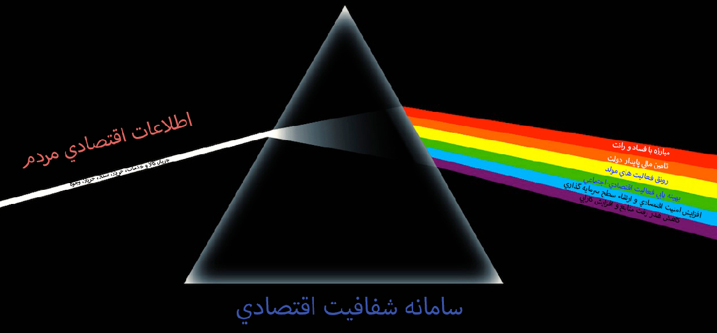

Slide 14
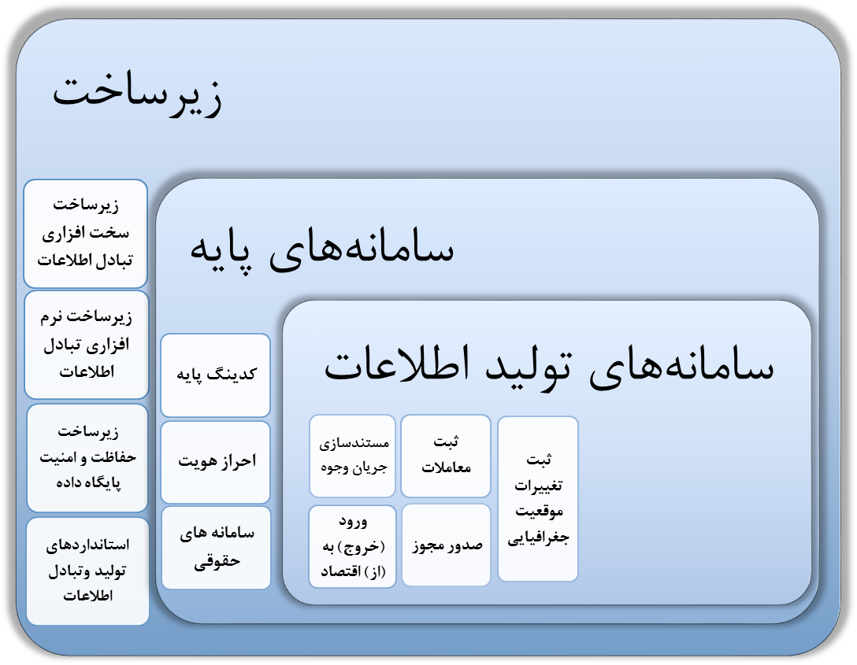
جمله
افراز سامانه‌های حوزه شفافیت؛
در حکم؛ کاغذ و قلم و قواعد دستوری نوشتار
مانندِ حروف الف‌‌با
کلمه
سامانه های کاربردی

Slide 15
زیرساخت
زیرساخت سخت افزاری تبادل اطلاعات
حفاظت از امنیت پایگاه اطلاعات
زیرساخت نرم‌افزاری تبادل اطلاعات
استانداردهای تولید و تبادل اطلاعات
کیفیت انتشار داده | عنوان سطح انتشار | نکات + ویژگی‌های اصلی | نمونه قالب‌ها
★ | قالب‌های تصویری | صرفا قابلیت خوانش انسانی | PDF، JPEG، PNG
 | قالب‌های متنی | قابلیت کپی‌برداری و جستجو توسط انسان | DOC، HTML
 | قالب‌های مشترک | قابلیت خوانش و پردازش انسان و نیز ماشین | XLS، CSV، XML
 | امکان فراخوان ماشینی | قالب‌هایی با قابلیت پردازش و فراخوانی | API (JSON)
 | رعایت استانداردهای داده متصل | تکمیل جورچین دادگان موضوع در ارتباط با دیگر داده‌های موجود | API + Linked Data
زیرساخت؛
هم از لحاظ محتوایی (استاندارد در شناسه‌های تبادل، بکارگیری و پایش داده)،
و هم از نظر شکلی (5 سطحی)
به علت حساسیت و اهمیت حفاظت از حریم اطلاعات اشخاص حقيقي و حقوقي؛
مرکز عملیات امنیت (پیشگیری از حملات بدافزارها)، مرکز کاشف (حفاظت بانکها از حملات سایبری)
امكان به‌اشتراك‌گذاري اطلاعات بين سامانه‌ها
از جمله؛ وب‌سرويس و مرکز داده.
مثل؛ سامانه سوئیفت
پهنای باند و پایداری
مانند؛
MPLS (شبکه حمل داده به صورت چرخشی)، فیبر نوری، ماهواره‌‌ای
در داخل هم مانند سامانه شباب (مستقل از اینترنت)

Slide 16
غفلت اصلی قانونگذار در استانداردهاي مربوط به توليد اطلاعات از يك سو (مبتني‌بر كدينگ پايه)، و استانداردهاي انتشار و تبادل اطلاعات (سطوح پنجگانه تشريح شده) از سوي ديگر.
عليرغم گذشت سال‌هاي زيادي از سقف زماني تعيين شده، سامانه‌های «کتابخانه ملی فرآيندهای تجاری مشترک»، «پایگاه اطلاعات ایرانیان»، و مهمتر از همه، «شبکه ملی اطلاعات» به طور كامل راه‌اندازي نشده است.
يكي از احكام قانون برنامه پنجم توسعه كه متضمن توسعه هر چهار بُعد مربوط به زيرساخت‌هاي سامانه‌ها است، بهره‌برداري كامل از شبكه ملي اطلاعات و اتصال کلیه دستگاه‌های اجرایی به اين شبكه و ارائه كليه خدمات خود به صورت الكترونيكي از طريق اين شبكه است. اين حكم، عليرغم اهميت بسيار بالاي آن، تا كنون محقق نشده است.

Slide 17
از آسيبهاي وضع موجود، خارج شدن قوه قضائيه از شمول بند «ب» ماده (46) قانون برنامه پنجم توسعه است كه كليه دستگاه‌هاي اجرايي را مكلف به تبادل و به اشتراک گذاری رایگان اطلاعات نموده است. اين امر باعث شده قوه قضائيه كه نقشي مهم در توليد اطلاعات در كشور دارد، همكاري و هم‌افزايي لازم را در ثبت اسناد و املاك، حوزه زمين و مسكن و كليه روابط حقوقي (وكالتي، سهامداري و...) با ساير دستگاه‌ها نداشته باشد.

Slide 18
سامانه های پایه
سامانه هاي ثبت یکپارچه روابط حقوقی
سامانده هاي احراز هویت و انکارناپذیری حقوقی داده ها
کدینگ هاي پایه
برداشت سامانه‌‌ها از یک موجودیت در سراسر کشور یکسان و یکتا می‌‌نماید. مانند؛ هویت (حقیقی و حقوقی)، مکان (کد پستی، کاداستر)، نوع کسب‌و‌کار، کالا، واحد شماش، شماره یکتای بانکی (شبا) و ...
سامانه‌های پایه؛
سامانه‌هايي است كه با ایجاد یک زبان مشترک و قابلیت تشخیص افراد، کالاها، اسناد و... در فضای واقعی و نیز مجازی (الکترونیکی) موجبات ایجاد هماهنگی، تشخیص مطابقت و نیز کاهش اشتباهات را فراهم مي‌نمايند.
شفافیت روابط اقتصادی افراد، شناسایی و رهگیری روابط حقوقی بین اشخاص حقيقي و حقوقي؛
سامانه روابط وکالتی (نسبی، سببی، هیئت امنایی، ضمانتی، کفالتی) و سامانه روابط سهامداری
مانند امضای دیجیتال، کلید عمومی
در اظهارنامه الکترونیکی مالیاتی و بورس و ...
مانند سامانه نماد در فضای مجازی

Slide 19
سامانه‌هاي پايه، واسط بين زيرساخت‌ها و سامانه‌هاي توليد اطلاعات هستند كه شرايط لازم براي انتقال اطلاعات از دنياي واقعي به دنياي مجازي را فراهم مي‌نمايند.
لازم است تا كدينگ‌ها (همچون هویت، کالا) مبناي كد‌گذاري مواردي نظير شماره حسابهاي بانكي، شماره مکان و... قرار گيرد تا از با استفاده از تقاطع كدهاي اختصاص داده شده به اشخاص حقيقي و حقوقي، كالاها و مكانها، امكان استخراج اطلاعات ديگر به شكل نظام‌مند وجود داشته باشد.

Slide 20
عليرغم تأكيد قانون‌گذار بر تكميل طرح كاداستر، هنوز اين طرح به سرانجام نرسيده و اختصاص كد مكاني كه شامل اطلاعات كاربري و مالكيتي به كليه زمين‌هاي شهري، روستايي و منابع طبيعي باشد، هنوز به طور كامل محقق نشده است. اجراي اين پروژه در قوه قضائيه و عدم انتقال آن به قوه مجريه نيز محل تأمل جدي است.
متأسفانه‌ هيچ‌يك از اين دو سامانه روابط وكالتي و سهامداري توسط قوه قضائيه راه‌اندازي نشده است و اين خلأ موجب بروز مفاسد متعدد و نقض مقررات در حوزه‌هاي تجارت خارجي (اخذ كارت بازرگاني به نام افراد ديگر و انجام تخلف به نام آنها)، زمين و مسكن (ناشي از روابط وكالتي)، و بخش بانكي (اعطاي تسهيلات به شركتهاي زيرمجموعه بانك‌ها و نقض مقررات ذي‌نفع واحد) شده است.

Slide 21
مجوز
تولید
جابه‌جایی
معاملات
وجوه
سامانه‌های تولید اطلاعات
سامانه­های ورود/خروج کالا و دارایی (منقول و غیرمنقول)
سامانه­های ثبت تغییرات موقعیت جغرافیایی و انبارش کالا
سامانه­های مستندسازی جریان وجوه
سامانه­های ثبت معاملات کالا و دارایی(منقول و غیرمنقول)
سامانه های صدور مجوز
سامانه‌های تولید اطلاعات؛
- سامانه‌‌های ثبت توقف (انبارش)؛ قبض الکترونیکی انبار و ...
- سامانه‌‌های ثبت تردد؛ بارنامه برخط، راه‌نامه بین‌المللی الکترونیکی و ...
- سامانه‌‌های صدور مجوز در حوزه کالا؛ سامانه کارت بازرگانی الکترونیکی و ...
- سامانه‌‌های صدور مجوز در حوزه خدمات؛ سامانه نماد اعتماد الکترونیکی و ...
- سامانه‌‌های صدورمجوز اموال غیرمنقول؛ سامانه جامع اطلاعات آماری سازمان خصوصی‌‌سازی و ...
به منظور صدور و ثبت مجوزهاي مربوط به انواع فعالیت‌های اقتصادی و ثبت وضعیت فعالیت واحدهاي اقتصادی مربوطه.
- واردات و صادرات؛ پرتال ارزی، گمرک الکترونیکی، ثبتارش و ...
- تولید یا بازیافت؛ سامانه بهین‌یاب (جهت تحقق دولت الکترونیکی) و ...
- سامانه‌‌های ثبت معاملات کالا؛ ستاد، بورس کالا، اینترنتی فرآورده‌های نفتی، ثبت معاملات خودرو و ...
سامانه ثبت خدمات؛ آیپا، سپاس و ...
سامانه‌‌های ثبت معاملات دارایی‌‌های غیر‌‌منقول؛ کد رهگیری املاک
سامانه‌‌های تولید اطلاعات، در واقع با سوار شدن بر بسترها و استفاده از سامانه‌‌های پایه به تولید و کسب اطلاعات از جریانات اقتصادی پرداخته و برآیند و خروجی آن، مقدمه‌‌ای خواهد بود جهت اتخاذ تصمیمات اجرایی و مدیریتی.
سامانه‌‌های مرتبط با سیستم بانکی؛ شتاب، ساتنا، پایا، شاپرک، چکاوک و ...
سامانه‌‌های مرتبط با بازار سرمایه؛ سامانه بورس اوراق بهادار، ستان و ...

Slide 22
متأسفانه سامانه‌هایی که اقدام به ثبت اطلاعات تولیدات در بخش‌های مختلف اقتصادی نماید، به مقدار لازم توسعه نیافته ‌است. همین مسئله موجب شده اطلاعات تولید در بخش‌های مختلف اقتصادی، مبتنی‌بر روش‌های نمونه‌گیری (و نه آمارهای ثبتی) تهیه گردد و لذا از دقت کافی برخوردار نباشد.
توسعه و نفوذ سامانه‌های ثبت تردد و انبارش نقش به سزایی در پیشگیری از قاچاق کالا دارد.
توسعه سامانه‌های مستندسازی جریان وجوه، از یک سو امکان اطلاع از علت، مبدا و مقصد جریانات وجوه و در نتیجه مبارزه با پول‌‌شویی را فراهم می‌کند، و از سوی دیگر امکان تسلط دولت بر وضعیت توزیع درآمد و دارایی در بین اقشار مختلف جامعه را فراهم می‌کند که پیش‌نیاز تدوین هرگونه سیاست رفاهی است.

Slide 23
هرچند در سال‌های اخیر توسعه سامانه‌های تولید اطلاعات سرعت گرفته، لیکن اتصال این سامانه‌ها به یکدیگر و ایجاد هماهنگی میان آنها نیازمند توجه بیشتر است.
علیرغم سهم قابل توجه دولت در اقتصاد ایران، معاملات دستگاه‌های دولتی (اعم از مزایده و مناقصه) از شفافیت پایینی برخوردار است. در واقع هرچند سامانه‌هایی به منظور شفاف‌سازی این بخش توسط قانونگذار پیش‌بینی شده (نظیر سامانه ستاد)، لیکن در عمل استفاد از این سامانه بسیار محدود است (کمتر از 1 درصد).
همچنین علیرغم حجم بسیار زیاد پروژه‌های عمرانی دولت، مدیریت این سامانه‌ها و نحوه کسب اطلاع از درصد پیشرفت و اعتبارات لازم برای تکمیل این پروژه‌ها، هنوز به روش‌های ناکارآمد قدیمی انجام می‌گیرد و استفاده از سامانه‌های مشابه نظیر «آیپا» در این حوزه گسترش نیافته است.

Slide 24
سامانه‌هاي كاربردي؛
بعد از شکل‌‌گیری و یکپارچه شدن سامانه‌‌های اشاره شده در مراحل قبل، بسیاری از سامانه‌‌های دیگر مانند انواع سامانه‌‌های تأمین‌‌مالی، سامانه‌‌های مالیاتی، سامانه‌‌های نظارتی (مانند مقابله با پول‌‌شویی)، سامانه‌‌های تأمین و تخصیص بار در حمل‌‌و‌‌نقل، رتبه‌‌بندی اعتباری، سامانه‌‌های گزارش‌‌ساز و تصمیم‌‌ساز برای مدیران و... می‌‌توانند بر پایه اطلاعات بدست آمده و تقاطع آن‌‌ها شکل بگیرند.
سامانه اعتبار‌‌سنجی مشتریان، سامانه جامع تسهیلات، سامانه ثبت معاملات ماده (169) مکرر قانون مالیاتهاي مستقيم، سامانه کدال، سناب، نهاب، سامانه يكپارچه مالیات بر ارزش‌‌افزوده، و ...

Slide 25
سامانه‌‌های اطلاعات اقتصادی صرفاً به معنای الکترونیکی نمودن فرآيند کسب اطلاعات نیست.
اطلاق «سامانه» به پايگاههاي داده اقتصادي، تنها هنگامی صحیح است که هر چهار مرحله «توليد یا کسب، ذخيره یا بازیابی، تبادل درونی، انتشار و افشاء» اطلاعات، در یک سامانه به‌‌صورت همزمان وجود داشته باشد.

Slide 26
یکی از مهمترین پیش‌نیازهای توسعه سامانه‌های اطلاعات اقتصادی در کشور، توسعه و تعمیق برخی باورها در خصوص اهمیت و جایگاه شفافیت اطلاعات است.
اعتقاد از قبیل اینکه «به اشتراک‌گذاری اطلاعات بین دستگاه‌های حاکمیتی، موجب هم‌افزایی شده و کارآمدی مجموعه حاکمیت را ارتقا خواهد داد (اشتراک‌گذاری بین دستگاهی)»، « انتشار اطلاعات تولید شده، حق مردم است و محرمانه شدن اطلاعات، باید تنها در شرایط بسیار خاص انجام شود (محرمانه‌زدایی)»، «دسترسی به کلیه اطلاعات مالی، معاملاتی، حقوقی، مالکیتی و... مردم، از حقوق حاکمیت و لازمه برقراری امنیت و نظم و سلامت اقتصادی است و به هیچ عنوان مصداق دخالت در حریم خصوصی افراد نیست» و...

Slide 27
تأسیس سامانه به منظور کسب و پردازش اطلاعات، تنها یکی از گامهای ابتدایی برای تحقق شفافیت است. اما آنچه می‌تواند تضمین‌کننده تحقق کامل شفافیت و بقای آن در یک حوزه باشد، طراحی فرآيندهای مناسب برای به‌‌روز‌‌رسانی و پایش مداوم اطلاعات، تقاطع و به اشراک‌گذاری اطلاعات با سایر سامانه‌های حاکمیتی است. در حال حاضر بسیاری از سامانه‌های موجود در کشور، به دلیل فقدان این دیدگاه، دچار ناکارایی هستند.
در مرحله تولید یا کسب اطلاعات، یکی از روش‌های مرسوم، اتکا بر اظهارات فرد (خوداظهاری) است. مكانيسم مطلوب به منظور کسب اطلاعات صحيح مبتني‌بر خوداظهاري، «درگير كردن منافع فرد در ارائه اطلاعات صحيح» مي‌باشد. در واقع، اطلاعاتي كه بر اساس خود‌اظهاري افراد بدست مي‌آيد، تنها زماني مي‌تواند مبناي سياستگذاران قرار گيرد كه منافع فرد با ارائه اطلاعات صحيح درگير شده باشد. به این ترتیب، اتکا به روش‌های سرشماری در کسب اطلاعات، که افراد پرسش شونده هیچگونه منافعی در ارائه اطلاعات صحیح (و هیچگونه زیانی ناشی از ارائه اطلاعات نادرست) ندارند، به هیچ عنوان صحیح نیست.

Slide 28
در مرحله کسب اطلاعات، منبع موثقی که می‌تواند مورد استفاده قرار گیرد، اطلاعات مبتنی‌بر عملکرد افراد است. در اين روش، كسب اطلاعات نه به عنوان يك فرآيند اصيل و مستقل، بلكه به عنوان یک خروجی جانبی در خلال ارائه يك خدمت در هنگام وقوع یک تراکنش اقتصادی و اجتماعی صورت مي‌گيرد. مثال بارز این نوع کسب اطلاعات، تراکنش‌های الکترونیکی بانکی افراد است. در یک نظام کسب آمار هوشمند، بخش اعظم اطلاعات مبتنی‌بر عملکرد افراد حاصل می‌شود و حداقل استفاده از روش‌های سرشماری صورت می‌گیرد. در واقع هرچه میزان استفاده از سرشماری در تولید آمار در یک کشور بیش‌‌تر باشد، نظام آماری آن کشور غیر‌‌هوشمند‌‌تر و غيرپيشرفته‌تر است.

Slide 29
مخالفت از سوی بروکرات‌ها و رانت‌جویان، موجب کند شدن سرعت توسعه سامانه‌ها می‌گردد. لذا مهمترین عاملی که می‌تواند بر این مقاومت‌ها در مسیر توسعه شفافیت فائق آید، اعتقاد راسخ به مقوله شفافیت در سطح مدیران ارشد کشور است.

Slide 30
توسعه سامانه‌ها یک امر بین دستگاهی است و مزایای استفاده از سامانه‌های اطلاعاتی تنها در صورتی حداکثر خواهد شد که همکاری بین دستگاهی در این خصوص وجود داشته باشد. بر این اساس، جداسازی بسترهای اطلاعاتی و «تک‌روی» در حوزه سامانه‌ها، (که نمونه آن در مورد گمرک جمهوری اسلامی ایران وجود دارد)، علاوه بر تحمیل هزینه‌های مضاعف، در بلندمدت به زیان کل کشور و از جمله همان دستگاهی خواهد بود.
با توسعه سامانه‌ها و ایجاد شبکه‌ای درهم‌‌تنیده‌ از سامانه‌‌های اطلاعاتی، تعیین نهادی که مدیریت این مجموعه را بر عهده داشته باشد و با وضع استانداردهای تولید، تبادل و انتشار اطلاعات در این سامانه‌ها، کارآمدی این مجموعه را تضمین نماید، ضروری است. لازمه چنین نهادی، فراقوه‌ای بودن و ثبات مدیریتی است و تنها مقام قانون‌گذار، صلاحیت رسیدگی به این موضوع را دارد.

Slide 31
با تشکر
پایان

